Slide 1
Болгарія
Особливості політичного та соціально-економічного розвитку в 20-30-х роках
XX ст.

Slide 2
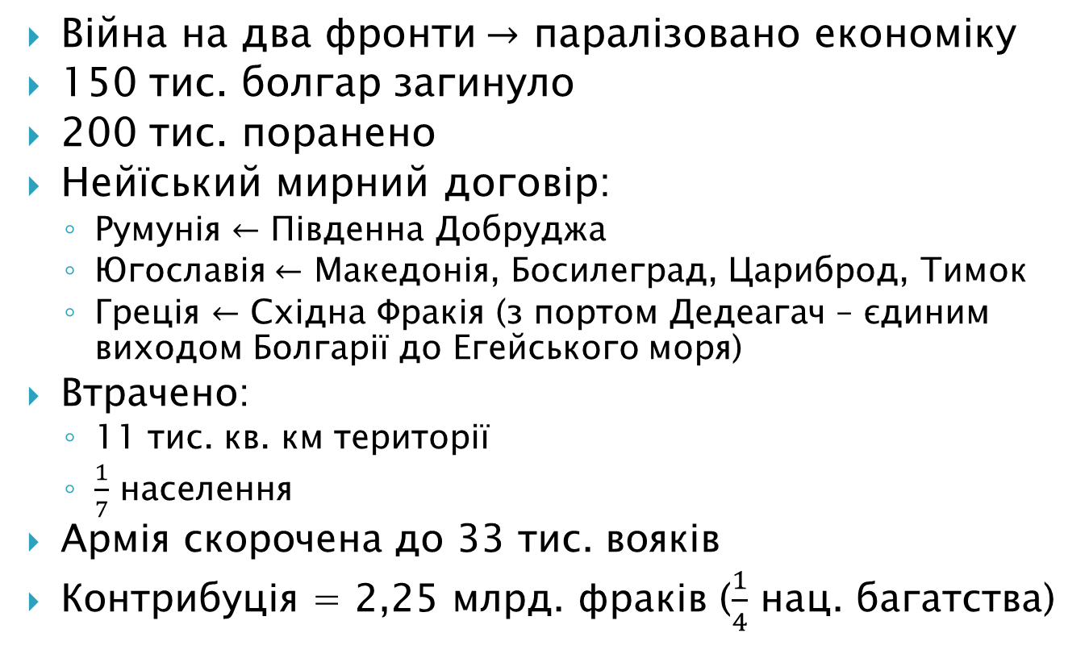
Наслідки І світової війни
Війна на два фронти$→$ паралізовано економіку
150 тис. болгар загинуло
200 тис. поранено
Нейїський мирний договір:
  Румунія $←$ Південна Добруджа
  Югославія $←$ Македонія, Босилеград, Цариброд, Тимок
  Греція $←$ Східна Фракія (з портом Дедеагач – єдиним виходом Болгарії до Егейського моря)
Втрачено:
  11 тис. кв. км території
  $\frac{1}{7}$ населення
Армія скорочена до 33 тис. вояків
Контрибуція = 2,25 млрд. фраків ($\frac{1}{4}$ нац. багатства)

Slide 3
Особливості політики уряду
О. Стамболійського
1919 р. – вибори до Народних зборів і перемога БЗНС (Болгарський землеробський народний союз)
На чолі союзу О. Стамболійський
Встановлено жорстке правління спрямоване на стабілізацію країни
1920 р. – встановлено однопартійну систему

Slide 4
Реформи уряду
  Закон про трудову повинність
  Запроваджено прогресивний прибутковий податок
  Зменшено податки на землю та худобу
  Створено земельний фонд
  Обмежено спекулятивні операції
  Націоналізовано великі житлові будинки

Slide 5
Успіхи уряду БЗНС занепокоїли їхніх політичних опонентів
1922 р. – праві утворили Конституційний блок
Професор Софійського університету О. Цанковий і його прихильники об’єдналися у «Народний зговор»
Частина офіцерів утворила Військову лігу

Slide 6
Переворот 1923 р.
У Болгарії визріла змова (її притягальним центром був Цанковий),до якої долучилися македонські націоналісти, Військова ліга, Спілка унтер-офіцерів, «Родна защита», «Кубрат», що об’єдналися під егідою «Народного зговору»
9 червня уночі було вбито Стамболійського
До влади прийшов Цанковий

Slide 7
Переворот 1934р.
Роль армії в політичному житті Болгарії зросла
Військові претендували на встановлення військової диктатури
1923 р. – вибори до народних зборів; перемогла партія Цанкова «Демократичний зговір»

Slide 8
1926 р. – уряд Цанкова було відправлено у відставку
Призначено новий на чолі з Андрієм Ляпчевим (уряд Народного блоку)
Зміни сприяли демократизації країни
Покращення фінансово-економічного життя країни
1929-1932 рр. – світова криза позначилась на Болгарії

Slide 9
19 травня 1934 р. – Військова ліга та «Звено» здійснили військовий переворот
Скасовано Тирновську Конституцію 1879 р.
Розпущено політичні партії
Обмежено громадянські права та свободи

